Slide 1
2D 게임프로그래밍 1차 발표
03반 2015182047 김강현

Slide 2
게임 컨셉
게임 이름
- 슈팅 런 (Shooting Run)
장르
- 스포츠, 플랫포머
플레이 방법
- 플레이어는 점프로 허들을 넘어가면서 플레이합니다.
- 플레이어는 이동 중에 사격이 가능합니다. 총알에 명중한 과녁은 사라지며, 명중한 위치에 따라 각기 다른 점수를 얻을 수 있습니다.
- 플레이어가 도착지점에 도달하면 게임이 클리어되고 과녁에 명중한 점수로 최종 점수가 결정이 됩니다.
- 플레이어는 이동하는 도중 허들에 걸리게 되면 실격처리가 됩니다.
특징
- 게임의 재미를 위해 장애물달리기 + 사격이 추가된 스포츠 게임입니다.
- 점프와 사격의 정밀한 컨트롤이 요구됩니다.

Slide 3
진행 흐름
Title Scene
Play Scene
Title Scene
- ＂게임 플레이＂버튼을 누르면 Play Scene으로 이동합니다.
- ＂게임 종료＂ 버튼을 누르면 게임이 종료됩니다.
Play Scene
- 카운트 다운 이후 플레이가 시작됩니다.
- 플레이어가 최종 도착 지점에 도착하면 “Finish” 문구와 함께 점수가 화면에 출력됩니다.

Slide 4
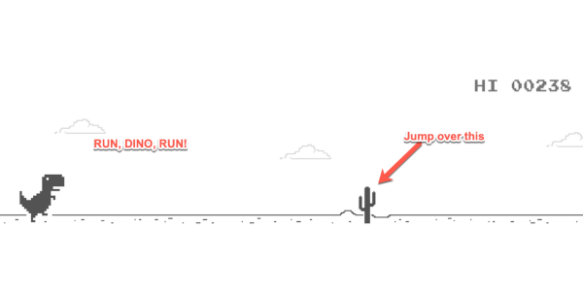

진행 흐름
진행 흐름 이해
- Chrome Dinosaur와 유사한 방식의 장애물 달리기 게임입니다. 아래 선인장 대신 허들이 등장합니다.
- 플레이어는 오른쪽과 같은 이미지이며 사격이 가능합니다. 플레이 중 과녁이 등장합니다.

Slide 5
개발 일정
일자 | 내용 | 상세
1 주차 | 리소스 수집 | 개발에 필요한 리소스를 수집하고 편집합니다.
2 주차 | 프레임워크 설계 | 콘텐츠 개발에 필요한 각종 모듈을 생성하고 체계화합니다.
3 주차 | Scene, 기본 오브젝트 생성 | 게임의 Scene과 기본 오브젝트를 생성하고 렌더링합니다. Ex) 타이틀 Scene, 플레이 Scene, 플레이어 오브젝트 생성 및 렌더링
4 주차 | 오브젝트 구현, 타이머 | 각종 오브젝트 클래스를 구현하고 렌더링합니다. ex) 배경, 플레이어 이동 및 사격, 애니메이션 렌더링, 키 다운 시 점프, 총알 발사, 장애물 등 시간 관련 기능을 추가합니다.
5 주차 | 중간 점검 | 중간 점검 단계입니다. 현재 코드베이스를 검토하여 미완성된 부분이 있다면 마저 완성합니다.
6 주차 | 충돌 | 오브젝트간 충돌을 구현합니다.
7 주차 | 사운드, UI | 사운드 및 UI를 구현합니다.
8 주차 | 최종 점검 | 릴리즈 이전 최종 마무리 단계입니다. 현재 코드베이스를 검토하여 미완성된 부분이 있다면 마저 완성합니다.

Slide 6
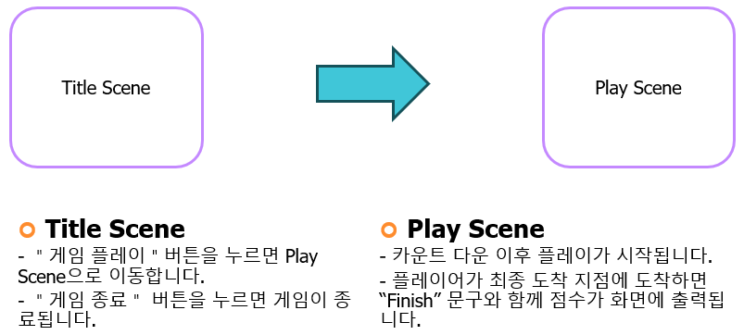
게임 기획서
게임 이름 : 슈팅 런 (Shooting Run)
장르 : 스포츠, 플랫포머
게임 방법 : 자동으로 달리는 캐릭터를 점프 키와 사격 키로 조작하여 다가오는 장애물을 피하고 과녁이 보이면 사격하여 최대한 점수를 얻는 게임입니다.
클리어 방법 : 도착지점에 골인
게임 특징
- 게임의 재미를 위해 장애물달리기 + 사격이 추가된 스포츠 게임입니다.
- 점프와 사격의 정밀한 컨트롤이 요구됩니다.
진행 흐름

Slide 7
게임 기획서
개발 프로세스 최소 범위입니다. 부수적인 콘텐츠 개발 프로세스는 다음 슬라이드에서 설명합니다.
일자 | 내용 | 상세
1 주차 | 리소스 수집 | 개발에 필요한 리소스를 수집하고 편집합니다.
2 주차 | 프레임워크 설계 | 콘텐츠 개발에 필요한 각종 모듈을 생성하고 체계화합니다.
3 주차 | Scene, 기본 오브젝트 생성 | 게임의 Scene과 기본 오브젝트를 생성하고 렌더링합니다. Ex) 타이틀 Scene, 플레이 Scene, 플레이어 오브젝트 생성 및 렌더링
4 주차 | 오브젝트 구현, 타이머 | 각종 오브젝트 클래스를 구현하고 렌더링합니다. ex) 배경, 플레이어 이동 및 사격, 애니메이션 렌더링, 키 다운 시 점프, 총알 발사, 장애물 등 시간 관련 기능을 추가합니다.
5 주차 | 중간 점검 | 중간 점검 단계입니다. 현재 코드베이스를 검토하여 미완성된 부분이 있다면 마저 완성합니다.
6 주차 | 충돌 | 오브젝트간 충돌을 구현합니다.
7 주차 | 사운드, UI | 사운드 및 UI를 구현합니다.
8 주차 | 최종 점검 | 릴리즈 이전 최종 마무리 단계입니다. 현재 코드베이스를 검토하여 미완성된 부분이 있다면 마저 완성합니다.

Slide 8
게임 기획서
부수적인 콘텐츠 개발 프로세스입니다. 여유가 있다면 아래 내용에 따라 순차적으로 추가 개발을 진행합니다.
무한모드 추가
이동 거리를 실시간으로 기록합니다.
도착 지점이 없고 플레이어가 사망할 때까지 게임을 진행합니다.
플레이어가 사망할 경우 TitleScene으로 돌아가며 사망 시까지 총합 점수(이동 거리 + 과녁점수)와 날짜에 대한 데이터를 파일에 저장합니다.
TitleScene에서 플레이 기록을 볼 수 있는 “랭킹” 버튼을 만듭니다. “랭킹” 버튼을 누르면 Rank Scene 으로 이동합니다.
Rank Scene은 플레이 기록을 점수 순으로 정렬한 데이터를 화면에 보여줍니다.
아이템 추가
아이템 클래스를 생성합니다.
과녁 오브젝트는 명중당하면 일정 확률로 아이템을 드롭합니다.
아이템을 먹은 플레이어는 해당 아이템 효과에 따라 특수 효과가 생깁니다. ex) 무적, 이동 속도 증가, 사격 딜레이 감소 등
TitleScene 페이드 효과 추가

